Slide 1

Kjeminettverk – Førde 2017
Elevforsøk og demonstrasjoner
Svein Tveit, Skolelaboratoriet i kjemi, Universitetet i Oslo

Slide 2
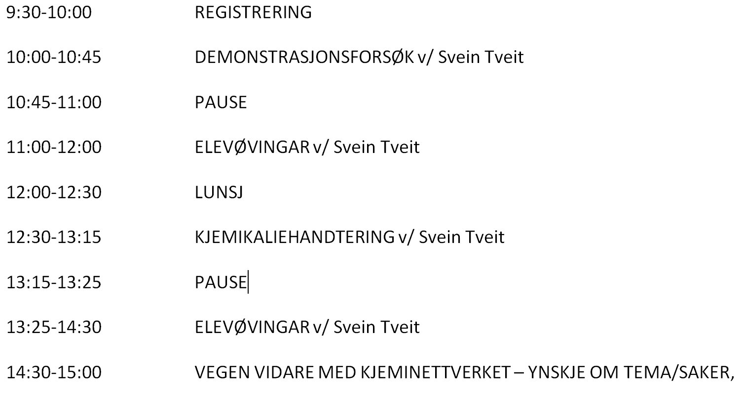
Program

Slide 3
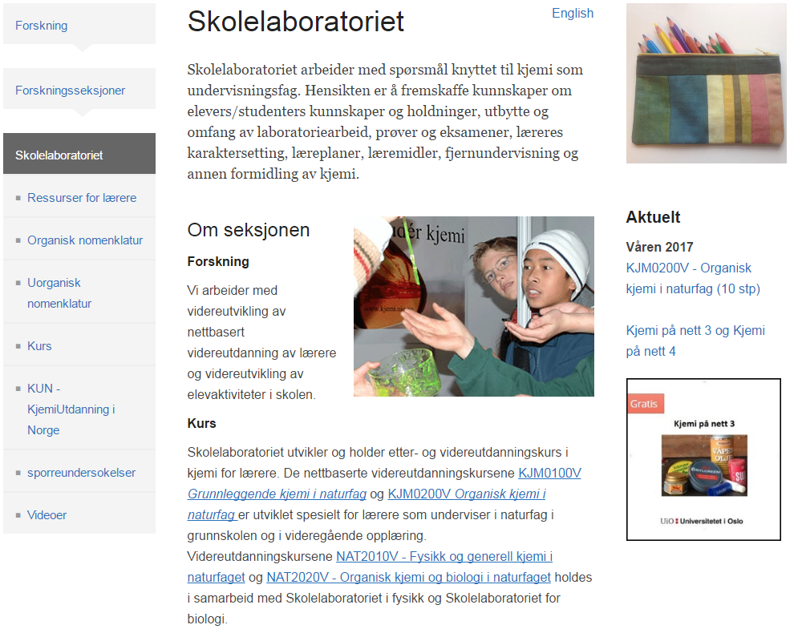

Slide 4
Ulike oksidasjonstrinn for mangan
Tenk, par, del: Hva kan elevene lære av demonstrasjonen?
Kompetansemål:
- forklare, illustrere og vurdere stoffers sammensetning, bindingstype og egenskaper ved hjelp av periodesystemet (kjemi 1)
- balansere redoksreaksjoner ved hjelp av halvreaksjoner og oksidasjonstall (kjemi 2)
Kan også gjøres som elevforsøk

Slide 5
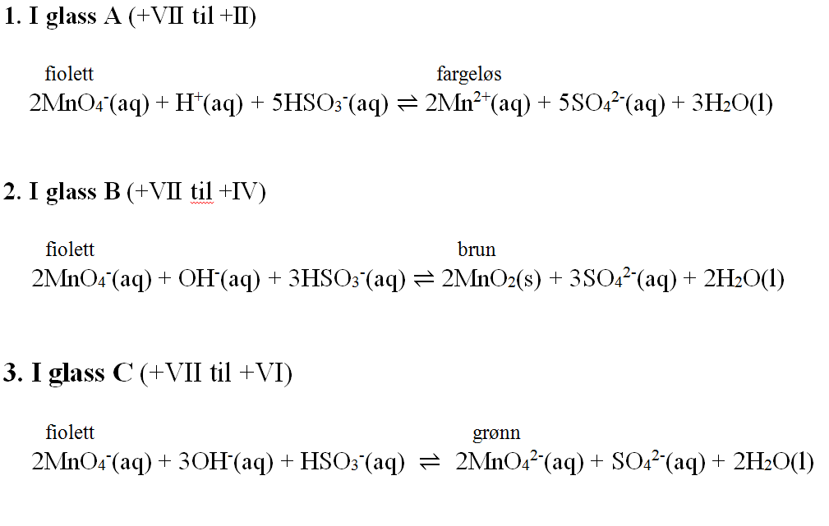
Reaksjoner

Slide 6
Rødt, Hvitt, Blått
Løsninger av
A: kaliumtiocyanat
B: jern(III)klorid
C: sølvnitrat
D: kaliumheksacyanoferrat(II)
Et av glassene kan fordeles i de tre andre glassene og gi fargene rødt, hvitt og blått!

Slide 7
Fra Aminosyrer til dipeptid
Hvilken erfaring har dere med bruk av molekylbyggesett i undervisningen?
Kompetansemål:
gjøre rede for struktur og egenskaper til aminosyrer, proteiner…
gjøre rede for reaksjonstypene (…) kondensasjon og hydrolyse… (kjemi 2)

Slide 8
Pause

Slide 9
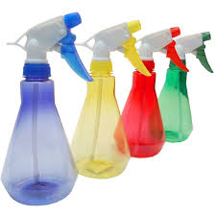
Flammeprøver
Fordeler ved å gjennomføre flammeprøver på denne måten.
Kan gjøres som demonstrasjon
Kompetansemål:
gjøre rede for den historiske utviklingen av atombegrepet og beskrive og sammenligne Bohrs atommodell og dagens atommodell

Slide 10
Felling i en dråpe
Kompetansemål:
vurdere løselighet og felling av salter i vann på grunnlag av forsøk og beregninger (kjemi 1)
Hva annet kan elevene lære av forsøket?

Slide 11
Lunsj

Slide 12
Korrosjon
Oppsummering – hva skjer i de ulike skålene?
Kompetansemål
gjøre forsøk med korrosjon og forklare hvordan korrosjon kan hindres (kjemi 2)

Slide 13
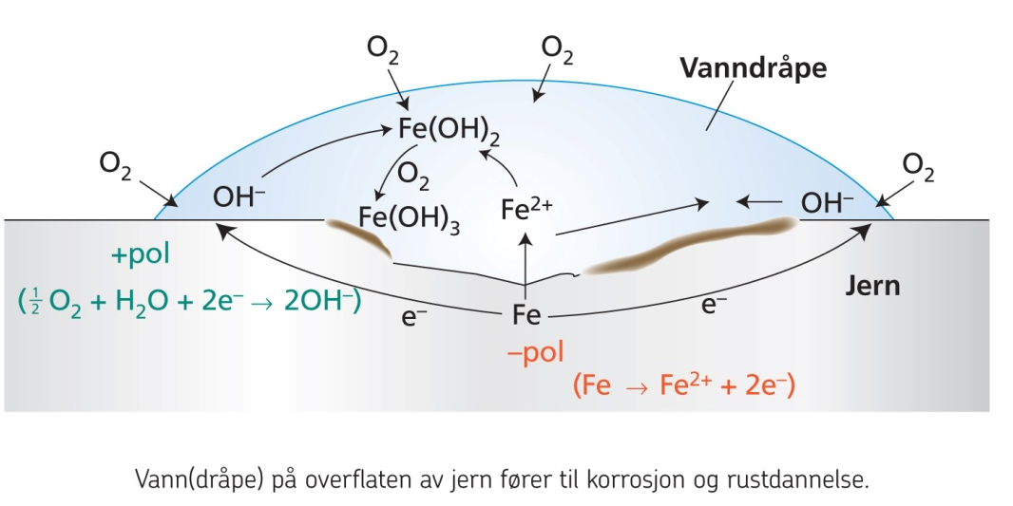
Korrosjon av jern
Figuren er hentet fra Kjemien stemmer

Slide 14
Spontane redoksreaksjoner
Kompetansemål:
gjøre forsøk med elektrokjemiske celler og gjøre rede for spontane og ikke-spontane redoksreaksjoner (kjemi 2)
Oppsummering

Slide 15
Evaluering

